Slide 1
Le métier d’ingénieur en contrôle technique de construction

Slide 2
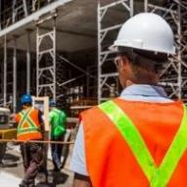
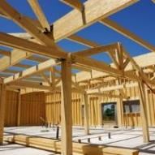
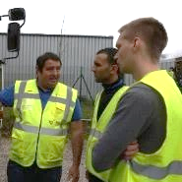


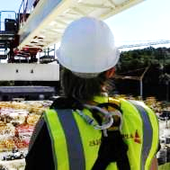

En bref
Présent partout en France
(53 agences)
650 + collaborateurs
30 ans d’expérience
Organisme de contrôle indépendant
Reconnu par les instances compétentes
240
Embauches prévues en 2022
3
grands domaines d’activités
56M€
de chiffre d’affaires
en 2021
98%
de clients satisfaits
Notes:
Organisme de contrôle indépendant qui a plus de 30 ans d’expérience, qui dispose de plus de 650 collaborateurs répartis dans 58 sites. Un bureau de contrôle c’est quoi ? En fait, on vérifier que les bâtiments, les ouvrages soient faits dans les règles de l’art c’est-à-dire conforme à la règlementation. On va vérifier aussi la conformité des installations ou encore de produits, qui ont des exigences règlementaires ou des spécifications particulières. Dans ce cadre on intervient dans 3 grands domaines d’activité :

Slide 3

QUESTIONS / REPONSES

